Slide 1
pandas資料分析實務報告
人工智慧導論
期中平時報告
學生:李明駿
老師:恩師龍大大

Slide 2
agenda
Pandas資料型態及其屬性
Series vs dataframe
Series的建立與基本運算
Dataframe的建立
從各種資料匯入成dataframe
Dataframe的各種運算
Pandas小專案

Slide 3
Series vs dataframe
Series 被設計成由一組索引與一組資料所搭建而成的資料結構，因此可以在 pd.Series() 函數中傳入 dict，如此一來字典中的鍵（Keys）會被記錄成為索引、字典中的值（Values）則會被記錄成為陣列中的資料。
常見創建 DataFrame 的方式是使用 pd.DataFrame() 函數傳入多個「類似清單（list-like）」的物件，包含 list 、tuple 或 ndarray，並視需求指定變數名稱或索引；同樣地，若是在沒有指定索引的情況下，DataFrame 會自動以類似 range() 函數設定對應長度的索引。

Slide 4
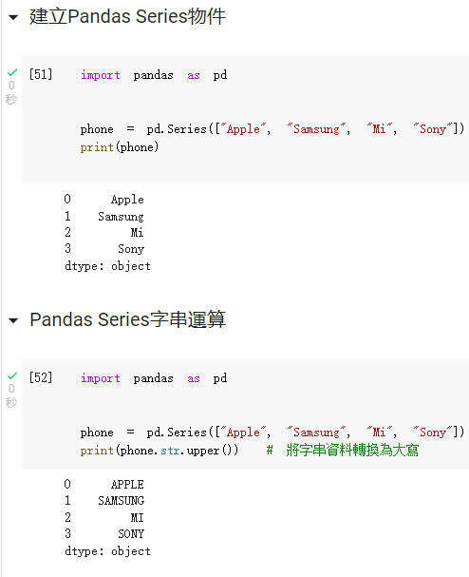
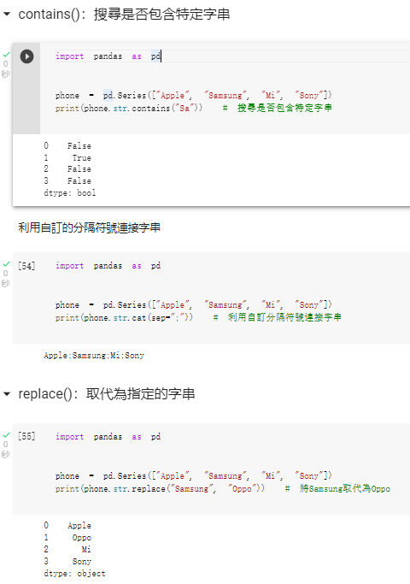
Series的建立與基本運算

Slide 5
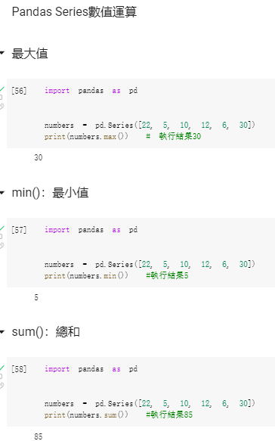
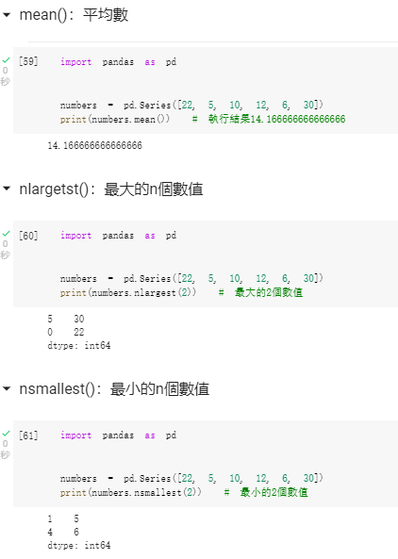

Slide 6
Dataframe的建立
用 Python dict 建立 DataFrame
使用 pd.util.testing 隨機建立 DataFrame
讀取線上 CSV 檔

Slide 7
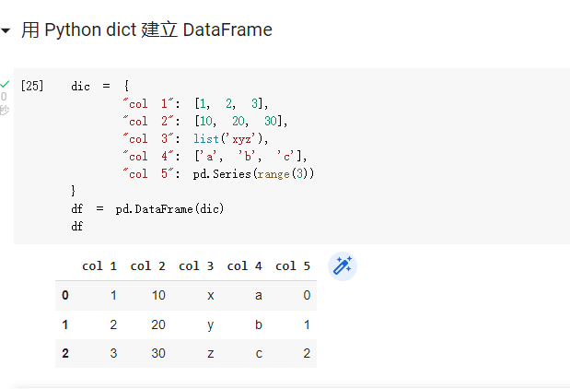
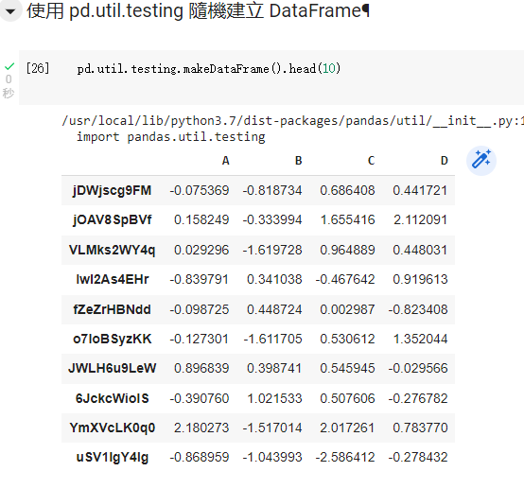
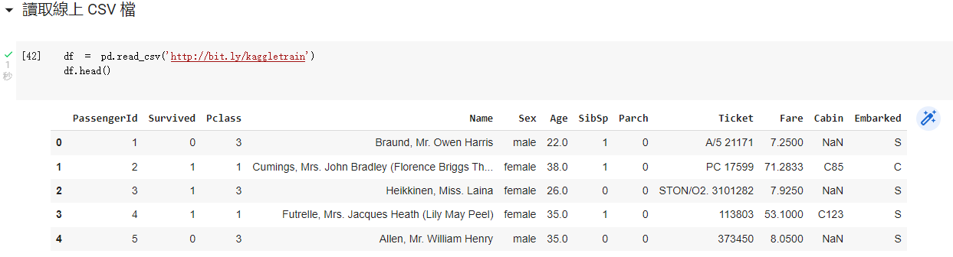

Slide 8
從各種資料匯入成dataframe
pandas資料匯入
1_讀寫CSV檔案
2_讀寫excel檔案 Reading and writing data in Excel format
3_讀寫 JSON 檔案
4_讀取網頁表格資料

Slide 9
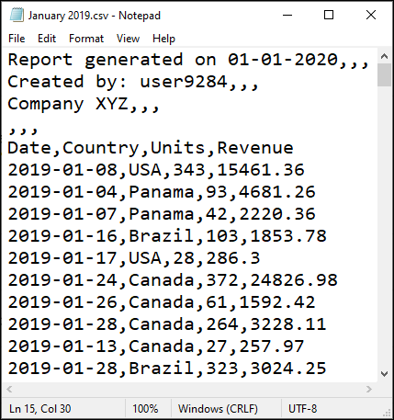

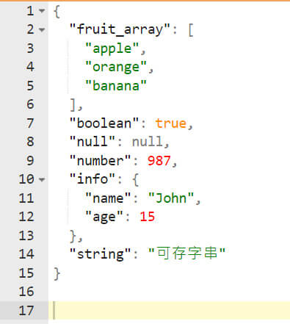

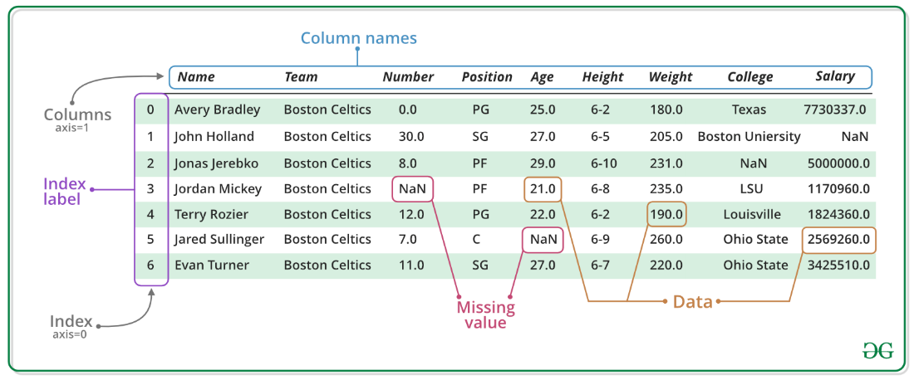
dataframe

Slide 10
1_讀寫CSV檔案
讀CSV檔案 == >pandas.read_csv()
寫入CSV檔案== >pandas.DataFrame.to_csv()

Slide 11
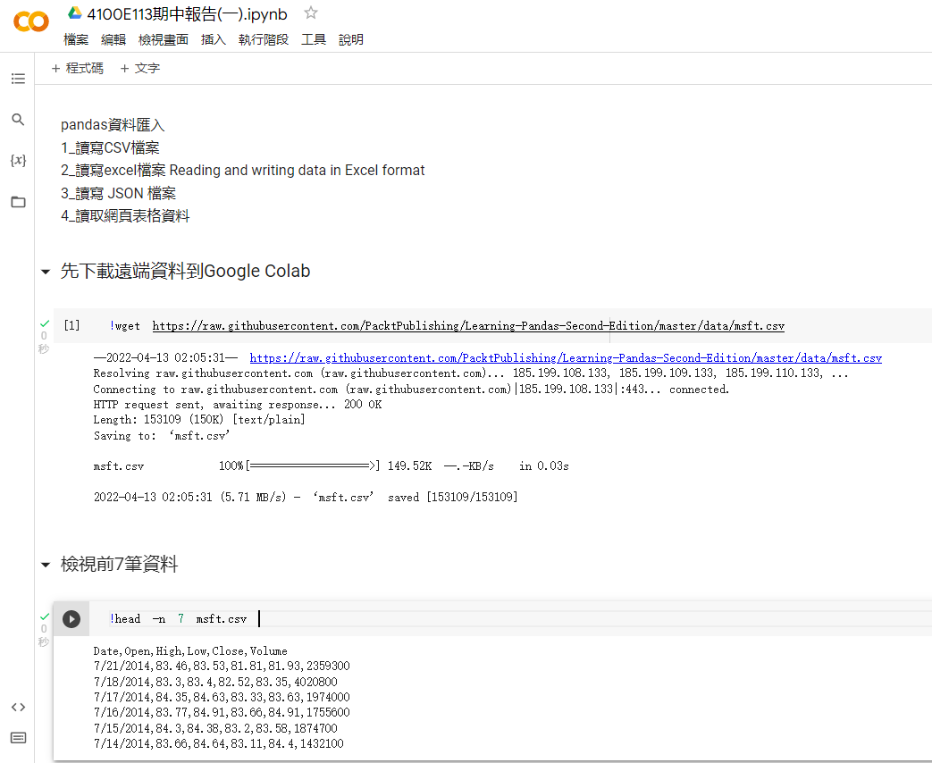

Slide 12
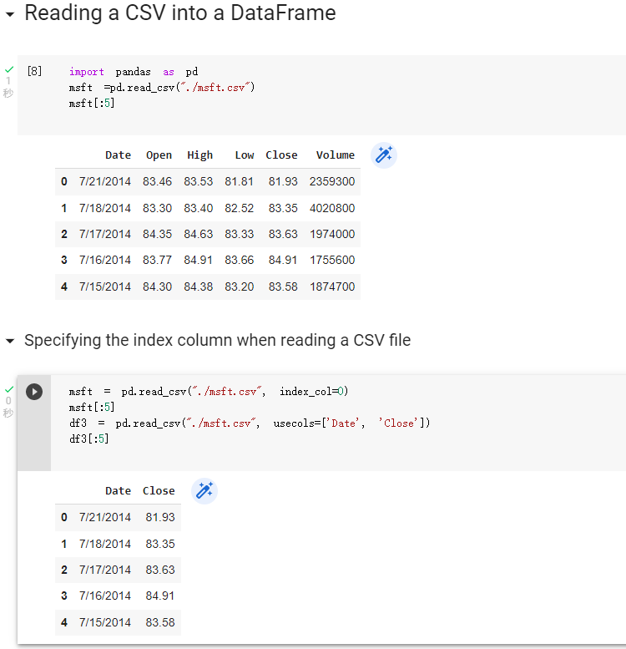

Slide 13
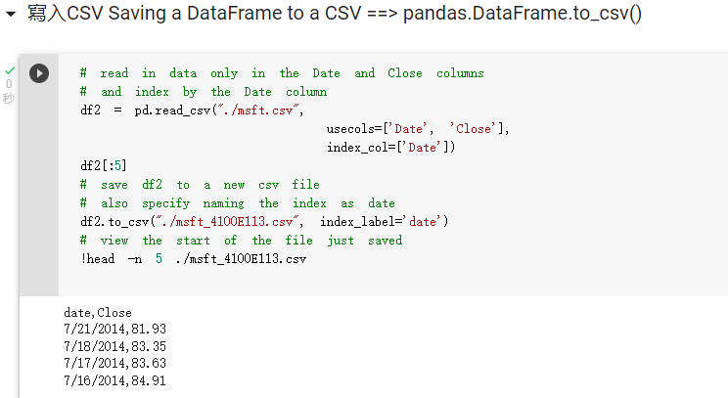

Slide 14
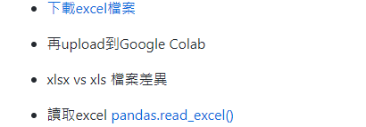
2_讀寫excel檔案 Reading and writing data in Excel format

Slide 15
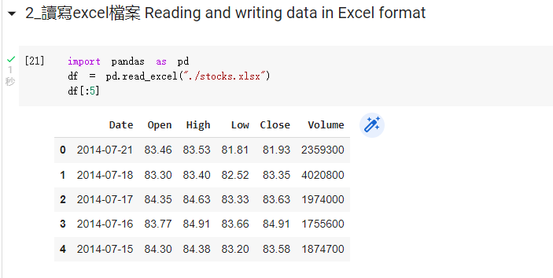

Slide 16
3_讀寫 JSON 檔案

Slide 17
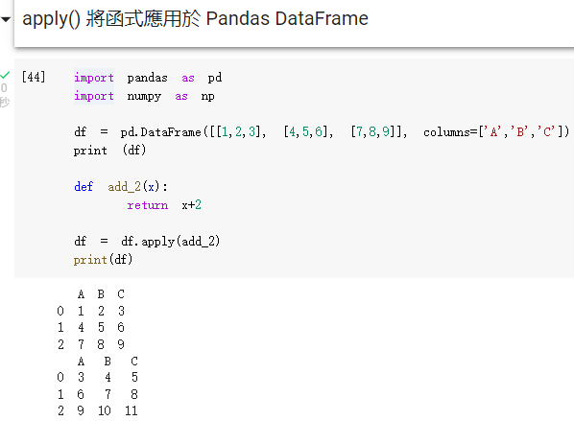
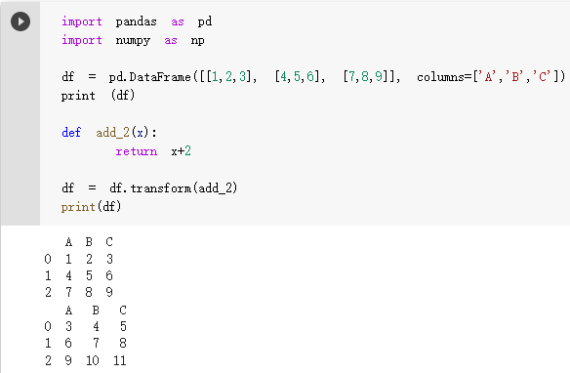
Dataframe的各種運算
apply() transform()

